Slide 1

Lĩnh vực phát triển nận thức Hoạt động khám phá khoa học
Đề tài:
BÉ VỚI BIỂN ĐỔI KHÍ HẬU
Lứa tuổi: Mẫu giáo Nhỡ 4- 5 tuổi

Slide 2


Slide 3
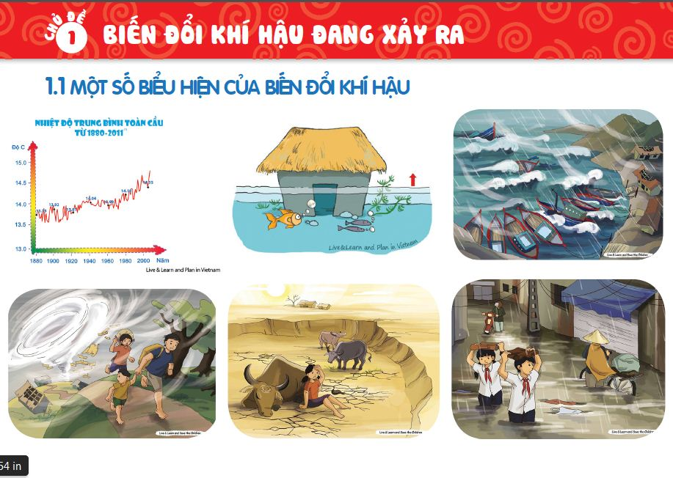

Các con hiểu thế nào là biển đổi khí hậu?
Cách nhận biết một số thảm họa thiên tai

Slide 4

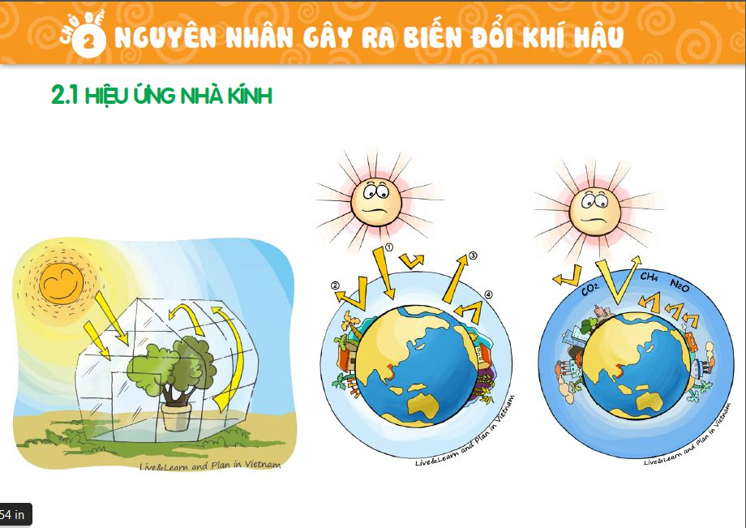


Slide 5
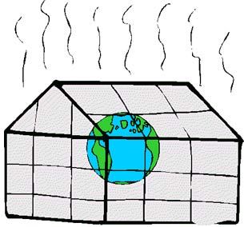
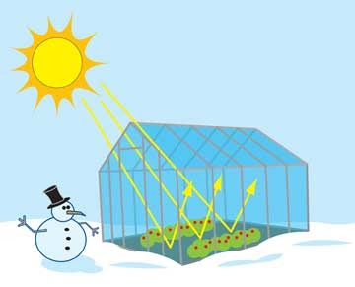
Con hiểu thế nào là hiệu ứng nhà kính?

Slide 6
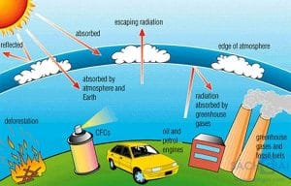
Một số nguyên nhân gây ra hiệu ứng nhà kính?

Slide 7
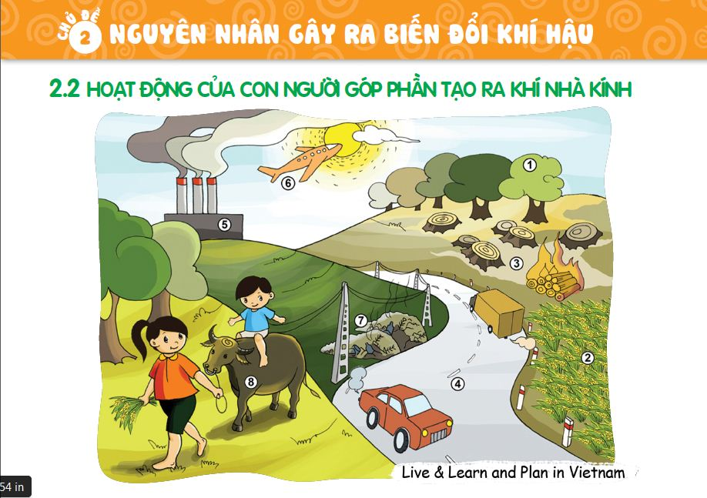

Slide 8
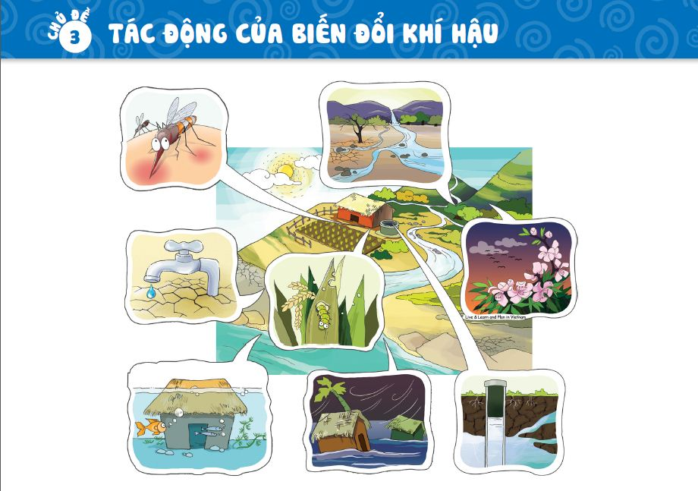
Một số tác hại của biến đổi khí hậu với con người

Slide 9
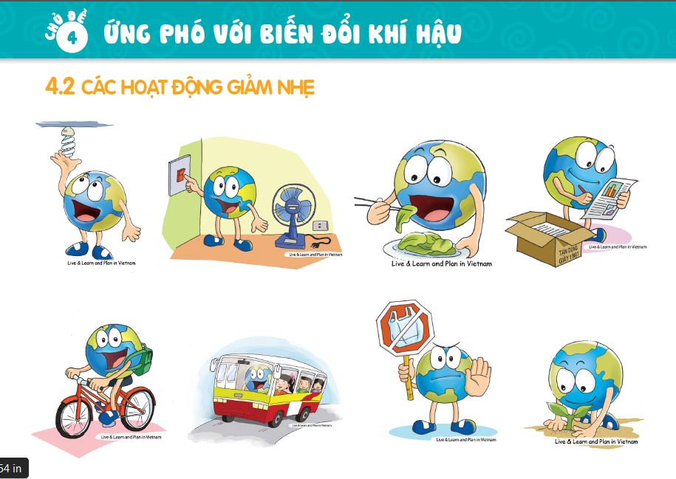
Phần 2: Ứng phó với biến đổi khí hậu

